Slide 1


COFFEE PLACE

Slide 2

Nuestra empresa es una cafetería, llamada COFFEE PLACE, la cual está ubicada en la zona de los Santos,
En nuestra empresa el producto principal es el café, pero además de ese, vendemos repostería.

Slide 3
MISIÓN
Ser una cafetería que brinde una experiencia única e inolvidable a través de nuestros productos.
VISIÓN
Ser la mejor cafetería de la zona contribuyendo a una buena transformación económica y ambiental haciendo que las personas se sientan en un lugar seguro

Slide 4
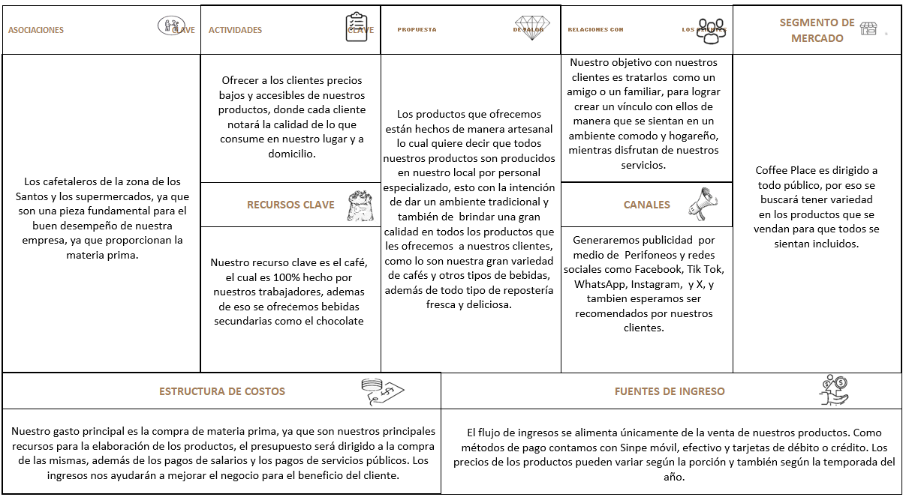
Modelo de Negocios CANVAS

Slide 5
LOGO

Slide 6
FODA
Fortalezas
Una mentalidad enfocada en la creación de climas laborales adecuados para el personal y estamos enfocados en brindar ayuda a la gente de la zona, contratando personal de la misma mientras somos amigables y considerados con el medio ambiente y tenemos una buena ubicación estratégica.
Debilidades
La inexperiencia del departamento en el manejo de persona y la carencia de certificaciones ambientales y turísticas, aspectos que hace la competencia mejor
Oportunidades
Posibilidad de brindar un buen servicio al cliente interno mediante capacitaciones permanentes y la posibilidad de obtener una certificación de sostenibilidad, que haya tendencia a toma café, diferenciarnos de la competencia, colaboración con proveedores locales
Amenazas
Que la competencia capte primero al personal calificado y tenga mejores políticas ambientales y turísticas, Mercadería de mala calidad, subida del precio de la materia prima lo que obliga a subir precios.

Slide 7
MECA
Mantener
Crear actividades para el personal sobre como mantener un clima laboral sano y como utilizar productos biodegradables y creando ferias vocacionales para contratar a gente de la zona e incentivarlos a cuidar el medio ambiente mediante técnicas de Motivación Personal Y Grupal, Donde El Trabajo En Equipo Es Primordial.
Corregir
Dar cursos y talleres a los miembros del departamento Tratar de que nuestra empresa sea mejor en todos los aspectos, ser mejores que la competencia y tener un trabajo excelente y excelentes productos
.
Explotar
Brindar regularme mente capacitación al personal y escucharlo en sus sugerencias y demandas, aparte creando políticas internas para la sostenibilidad ambiental y turística, aprovechando la tendencia para tener mas clientes, ser mejor que los demás y nos diferencien de otras
cafeterías
.
Afrontar
Ofrecer un mejor salario y ambiente laboral y crear publicidad para hacer conciencia sobre la sostenibilidad ambiental, Conseguir los mejores proveedores para conseguir productos de buena calidad

